Slide 1

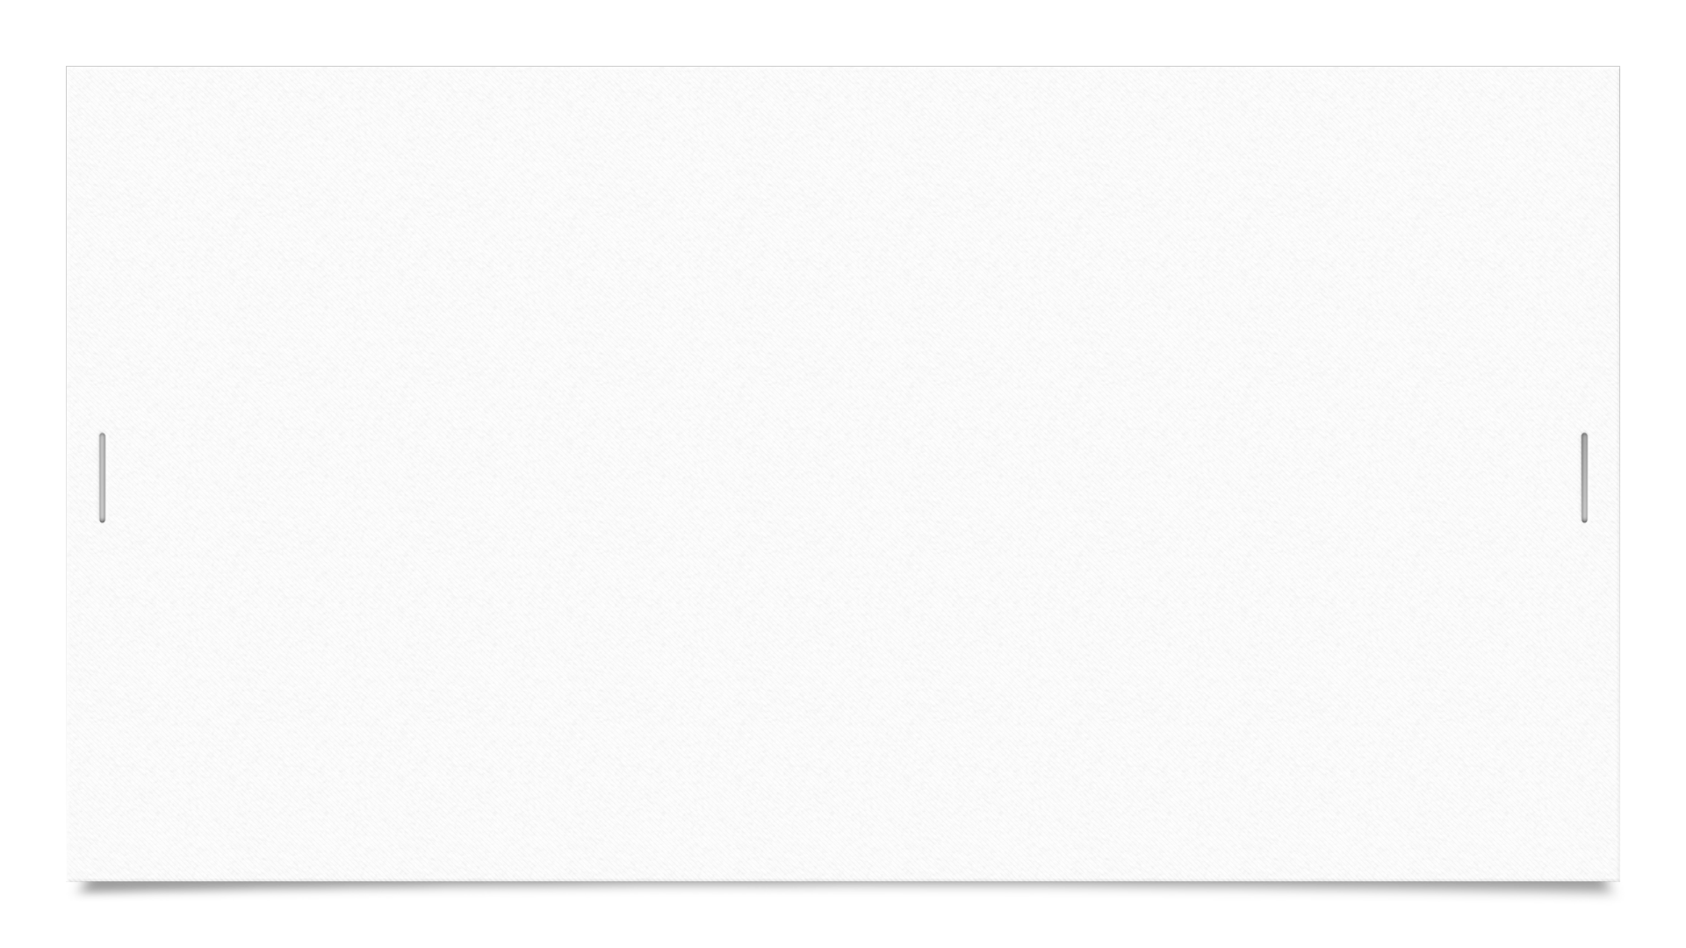
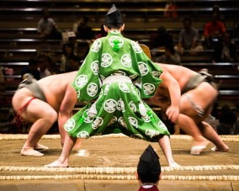

일본의 대표 스포츠 (스모)
21907958
일본어 일본학과
(3조)장민욱

Slide 2

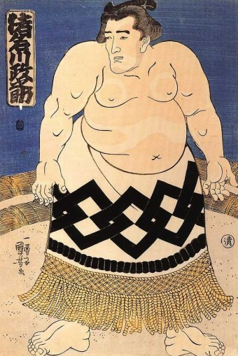
목 차
스모의 유래
스모의 규칙
스모의 계급과 구조
역대 최고의 선수들
후기

Slide 3
들어가기에 앞서
스모란?
스모는 일본 고유의 전통적인 격투기 스포츠 중 하나로, 땅바닥에 그어진 도효위에서 두 명의 선수가 도구 없이 육체만으로 맞붙어 싸우는 형태의 경기이다.

Slide 4
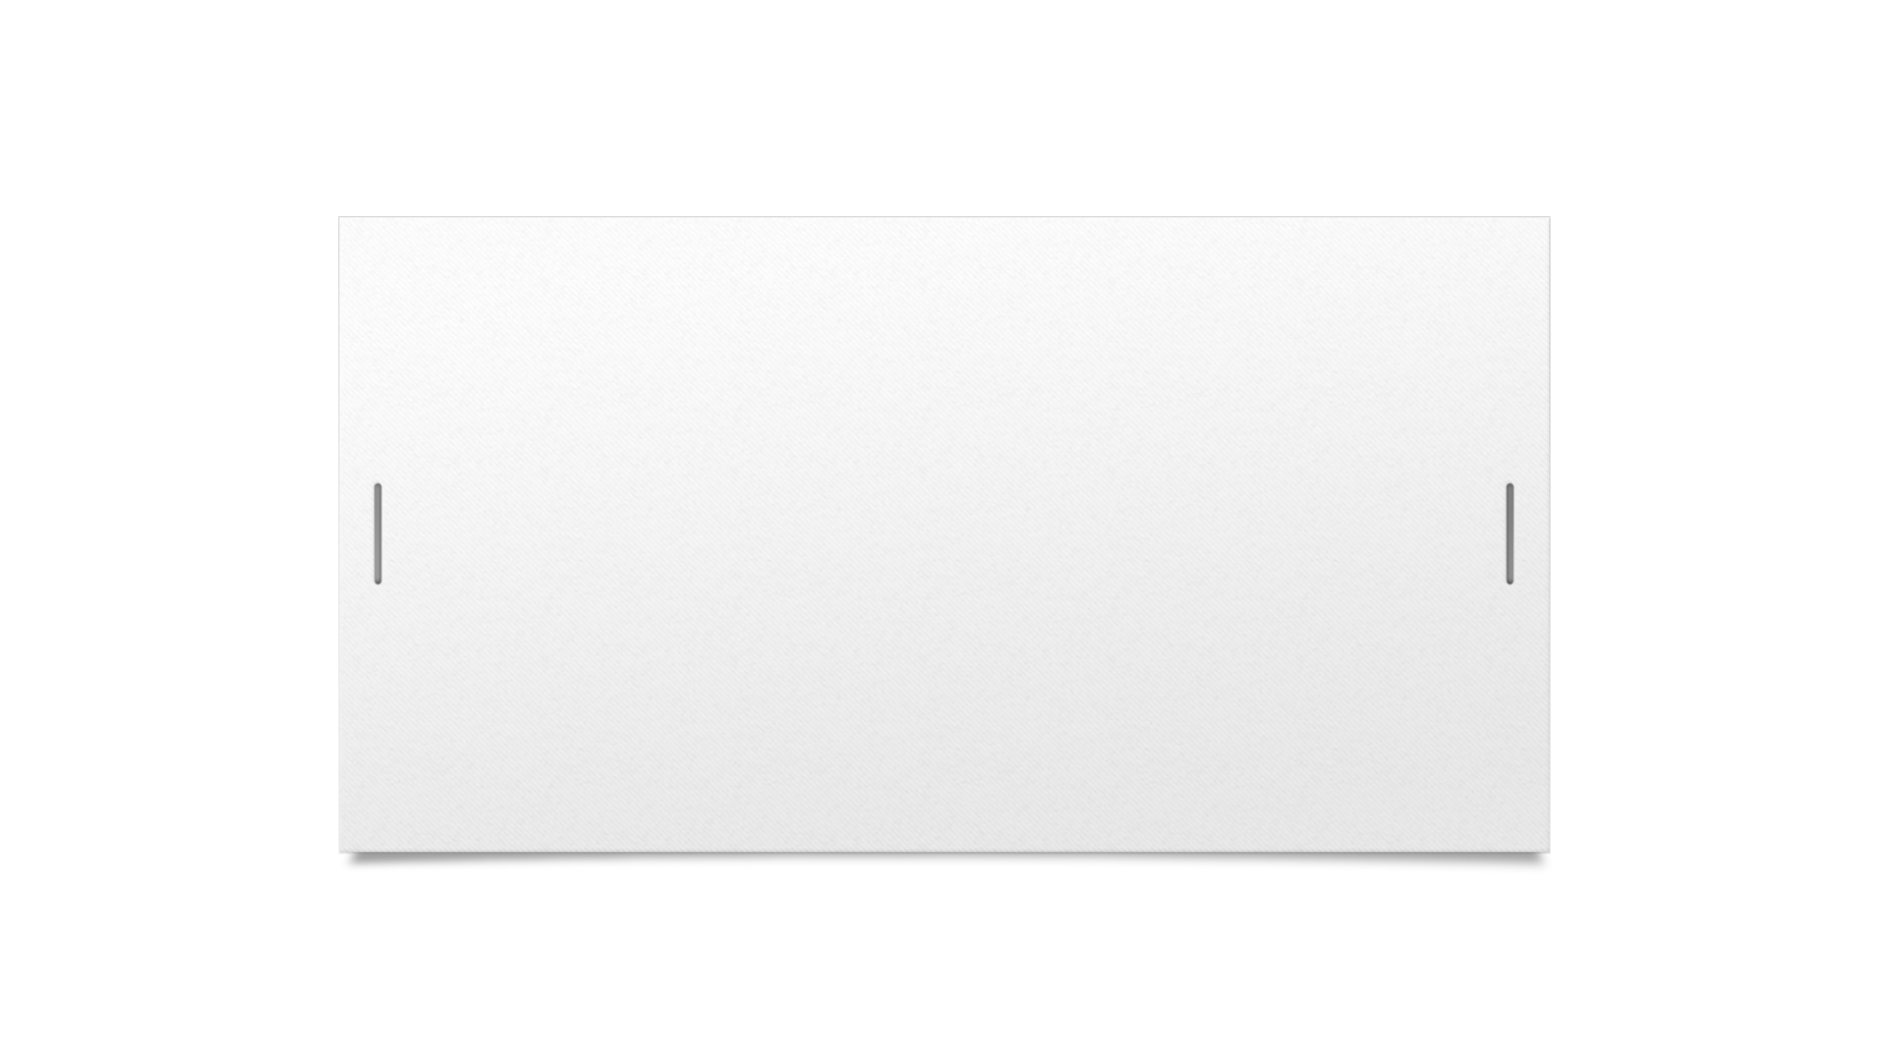

Chapter 1
스모의 유래

Slide 5
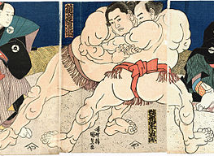
신에게 제사를 지내는 행사의 일환으로 시작
씨름판(도효) 위에서 리키시 라고 불리는 두 명의 선수가 육체의 힘 만으로 경기를 진행
장 외 또는 넘어뜨리는 등의 방법으로 승리를 쟁취

Slide 6
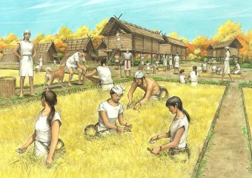
스모라는 말이 처음 등장했던 시기는 야요이 시대이다.
그때의 스모는 우리가 흔히 아는 스모가 아닌 힘겨루기에 가까웠을 것

Slide 7
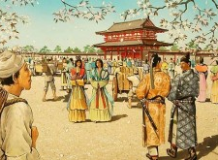
일본 스모의 토대가 성립되었을 시기는 나라 시대(서기 710~ 794년)
한국의 남북극 시대와 겹치는 시기
당시 귀족 중심 스포츠로 자리 매김

Slide 8
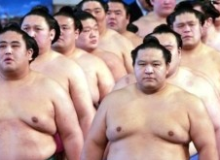
나라 시대 당시 정기적으로 스모 경기를 열었음
황실이나 귀족들이 스모 선수를 육성하고 있을 정도로 인기가 많았음
이를 계기로 일본의 대표 스포츠로 자리잡음

Slide 9
Chapter 2
스모의 규칙

Slide 10
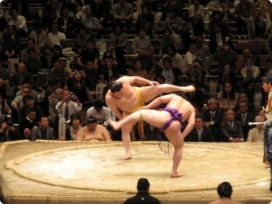
시코
경기 시작 전 취하는 동작
스모의 대표적인 동작 중 하나
양다리를 벌리고 한 발씩 들어올려 지면을 강하게 찍는다

Slide 11
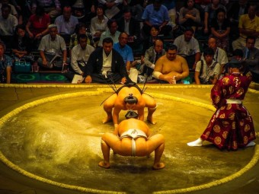
시코는 스모 선수들의 중요한 훈련 중 하나
민속적으로 시코는 땅에 깃든 악령을 짓밟아 멸하거나 풍작을 기원하는 의미도 있음

Slide 12
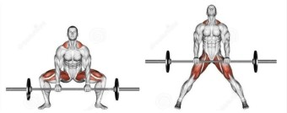
스모 데드리프트
스모 데드리프트도 시코의 동작에서 유래된 동작
하체의 전반적인 근육을 기를 수 있다

Slide 13
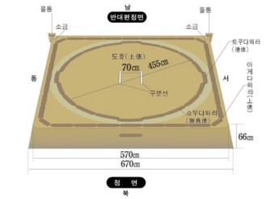
도효
직경 4.55m짜리 원형으로 이루어진 도효에서 리키시 2명이 나와 경기를 함
넘어뜨리거나 장외, 발 이외의 신체가 지면에 접촉하도록 만들면 이김
만일 마와시가 벗겨지거나 반칙을 하는 경우 패

Slide 14
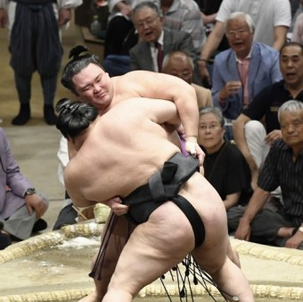
그 외 규칙
씨름과 달리 체급이 존재하지 않음
대부분의 선수들이 190cm에 200kg 이상
또한 승부는 단판으로만 진행됨

Slide 15
Chapter 3
스모의 계급과 구조

Slide 16
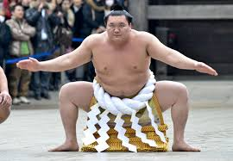
요코즈나
리키시 중 가장 높은 등급
일단 올라가면 강등이 안됨
만일 부상을 당했어도 다른 리키시럼 무조건 참가 안해도 됨

Slide 17
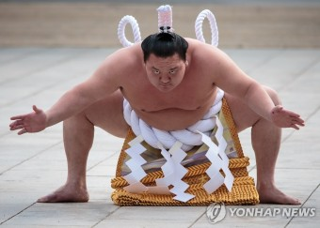
요코즈나는 경기 출전 시 대회에서 가장 강력한 15인과 경기 함
상대 선수가 요코즈나를 이길 시 승급심사에 유리해짐
또한 킨보시 라는 상여금을 받음

Slide 18
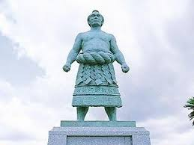
요코즈나로 대회 성적이 안 좋을 시 바로 은퇴를 결심해야 함.
지금까지 요코즈나 반열에 오른 사람은 단 73명
업계의 보수성만 아니었으면 100명 이상이 됬을거라 추측

Slide 19
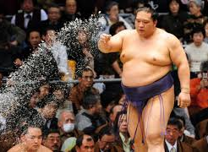
오제키
오제키는 요코즈나 아래 등급
3대회 33승 이상 했을 경우 심사를 통해 결정
3대회 합계 중 성적이 안 좋았을 때가 있으면 보류

Slide 20
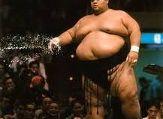
요코즈나는 전설이기 때문에 오제키는 실질적인 최고위직
퇴직 시 퇴직금 액수도 늘어나고 공로금도 많이 지급

Slide 21
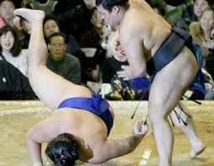
강등 조건은 두 대 연속 승 보다 패가 많은 경우
강등 되더라도 바로 10승 하면 승격시키는 카도반 이라는 특례가 존재함
이로 인해 오제키로 오래 있는 경우가 존재함

Slide 22
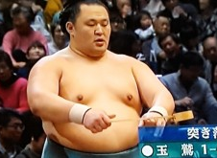
세키와케
요코즈나와 오제키를 제외한 이전 대회 상위 2명에게 주어지는 등급
가끔 오제키로 승급 못하고 유지하는 사람들로 3~4명정도가 될 때도 있음

Slide 23
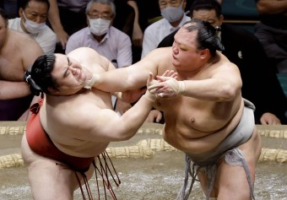
세키와케가 오제키로 승급하기 위해선 33승 이상
강등 조건은 8패
세키와케에서 오래 머무는 선수는 드물며 보통 올라가거나 강등당함

Slide 24
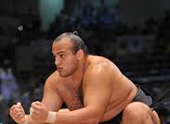
코무스비
일반적으로 상급 계급을 제외한 마에가시라에서 우수한 성적을 가지면 코무스비가 됨
세키와케와 마찬지로 8패를 하면 강등 당함

Slide 25
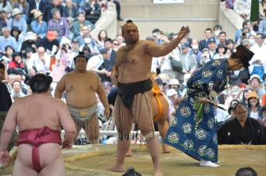
드물게 코무스비를 거치지 않고 바로 세키와케 등급이 되는 경우가 존재
13~14승 수준의 뛰어난 경기를 했을 경우에 해당
카치코시를 거두었을 경우도 해당됨

Slide 26
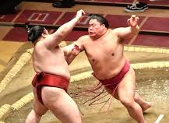
마에가시라
히라마쿠 라고도 불리는 마에가시라는 최상위 리그인 마쿠우치의 정원에 맞춰진 42명임
요코즈나와 삼역 이상의 선수들에 따라 엔트리가 달라짐

Slide 27
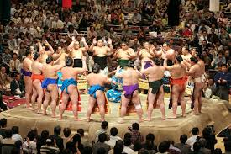
요코즈나나 오제키와 붙는 경우도 많아 실력 좋은 선수들이 마에가시라 상위에서 마치는 경우가 많음
마에가시라에서 상위 2명이 코무스비가 되는데 코무스비의 티오가 비지 않으면 승격 되지 못함

Slide 28
주료(十両)
타 스포츠에 비교하면 1군이 아닌 1.5군 성격을 가진 대회로 마쿠우치로 가기 위한 신예와 노장의 격전지
마우쿠지와 동일한 15경기를 치르며 승부에 임하는 태도가 치열하게 들어나는 이유로 팬들이 많다.

Slide 29
마쿠시타(幕下) 이하
마이너 리그 급으로 다른 대회들과 달리 7경기를 진행하며 기본급과 상여금이 없으며 1년에 6번 출전하는 대회에서 출장 수당과 승리 수당만 지급됨
마쿠시타 1위와 주료 13위는 한 순위 차이지만 수입은 15배 이상이며 비인간적인 대접과 가혹행위등을 감수해야 함

Slide 30
Chapter 4
역대 최고의 선수들

Slide 31
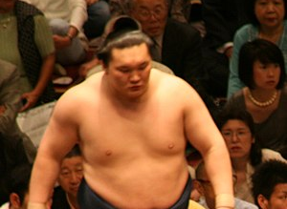
하쿠호 쇼
몽골 울란바토르 출신
헤이세이 3대 리키시 중 한명
최다 우승으로 45회 우승
최다 전승 우승으로 16승

Slide 32
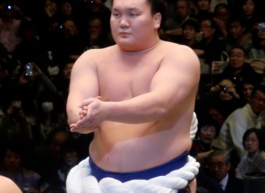
2015년 몽골 국민 노동 영웅 칭호 수여
레슬링 선수였던 아버지도 받아 부자가 모두 받은 첫 사례
2021년 9월 27일 은퇴를 발표

Slide 33
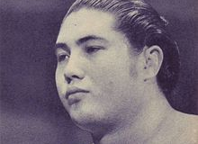
다이호 고키
가라후토청 시즈카정(현재 러시아) 출신으로 일본인 어머니와 우크라이나 아버지 사이에 태어남
1956년부터 스모를 시작해 60년에 오제키가 됨
61~71년 은퇴 까지 요코즈나로 남음

Slide 34
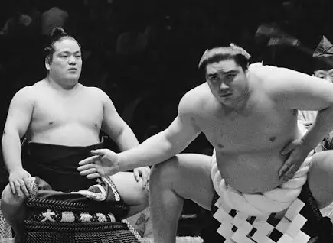
스모 대회에서 통산 32회 우승을 기록하며 쇼와 시대의 다이요 코즈나 라는 별칭이 생김
2013년 1월 병원에서 심실빈맥으로 72세 별세
2013년 2월 일본은 그에게 국민영예상을 수여

Slide 35
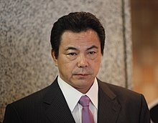
지요노후지 마쓰구
훗카이도 출신
15세 시절 41대 요코즈나인 지요노마야 마사노부와 도쿄도에 여행을 같이한 계기로 스모를 시작
1970년 9월에 무대에 첫 등장

Slide 36
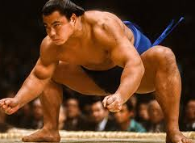
1974년 11월 주료로 승격
1975년 9월 마쿠우치로 승격되지만 어깨 부상으로 한동안 휴식
78년 1월 다시 마쿠우치로 승격되고 81년 1윌 오제키로 승격

Slide 37
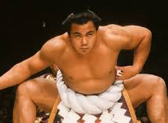
1981년 7월부터 1991년 5월 은퇴까지 제 58대 요코즈나로 남음
스모 선수 통산 1045승으로 스모 역사상 가장 많은 승리
81~88년까지 53경기 무패
2016년 7월 췌장암으로 별세

Slide 38
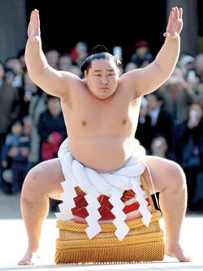
아사쇼류 아키노리
1980년 몽골 울란바토르에서 태어나 일본으로 스모 유학을 감
고등학교 중퇴 후 타카사고베야 감독에게 스카우트 되어 1999년 스모에 입문
2년만에 마쿠우치가 됨

Slide 39
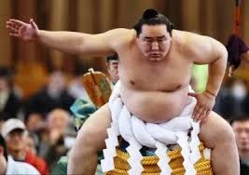
2001년 11월과 다음해 1월 대회에서 연속 우승으로 요코즈나가 됨
몽골 스모 붐의 선두주자
망나니 성격으로 여러 문제가 생겼음
2010년 1월 폭행 사건을 일으키고 거짓 진술 한 후 그 해 2월 은퇴

Slide 40
Chapter 5
후기

Slide 41
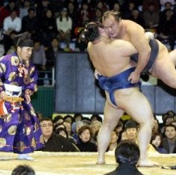
스모는 한국에서는 비인기 스포츠 이지만 특유의 문화 수출 덕분에 서양권을 중심으로 인기가 많은 스포츠이다.
한국의 씨름과 유사하지만 스모에 비해 씨름은 한국에서도 인기가 없다.
일본의 스모처럼 씨름도 다양한 문화 수출과 여러 홍보로 한국의 인기 스포츠로 당당하게 자리 매김 하였으면 좋겠다는 바램이 있다.

Slide 42

END
終わり

